Slide 1
具智慧化行為分析的會議系統操作手冊
撰寫者:40943218陳瑞鑫
撰寫日期:2023/03/13

Slide 2
目錄
匯入table 資料表匯入:將”userinformation”(存放使用者帳號密碼等) table加入”meetingsystem” database
加入網頁檔案 loginpage.php, login.php所在的htmlPhp資料夾放進Apache
系統內部構造

Slide 3
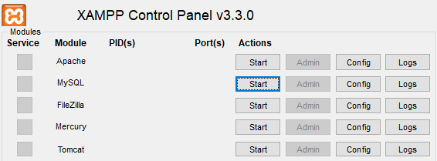
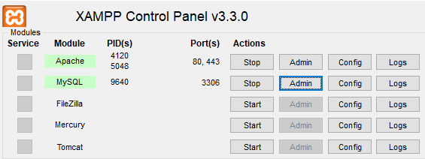
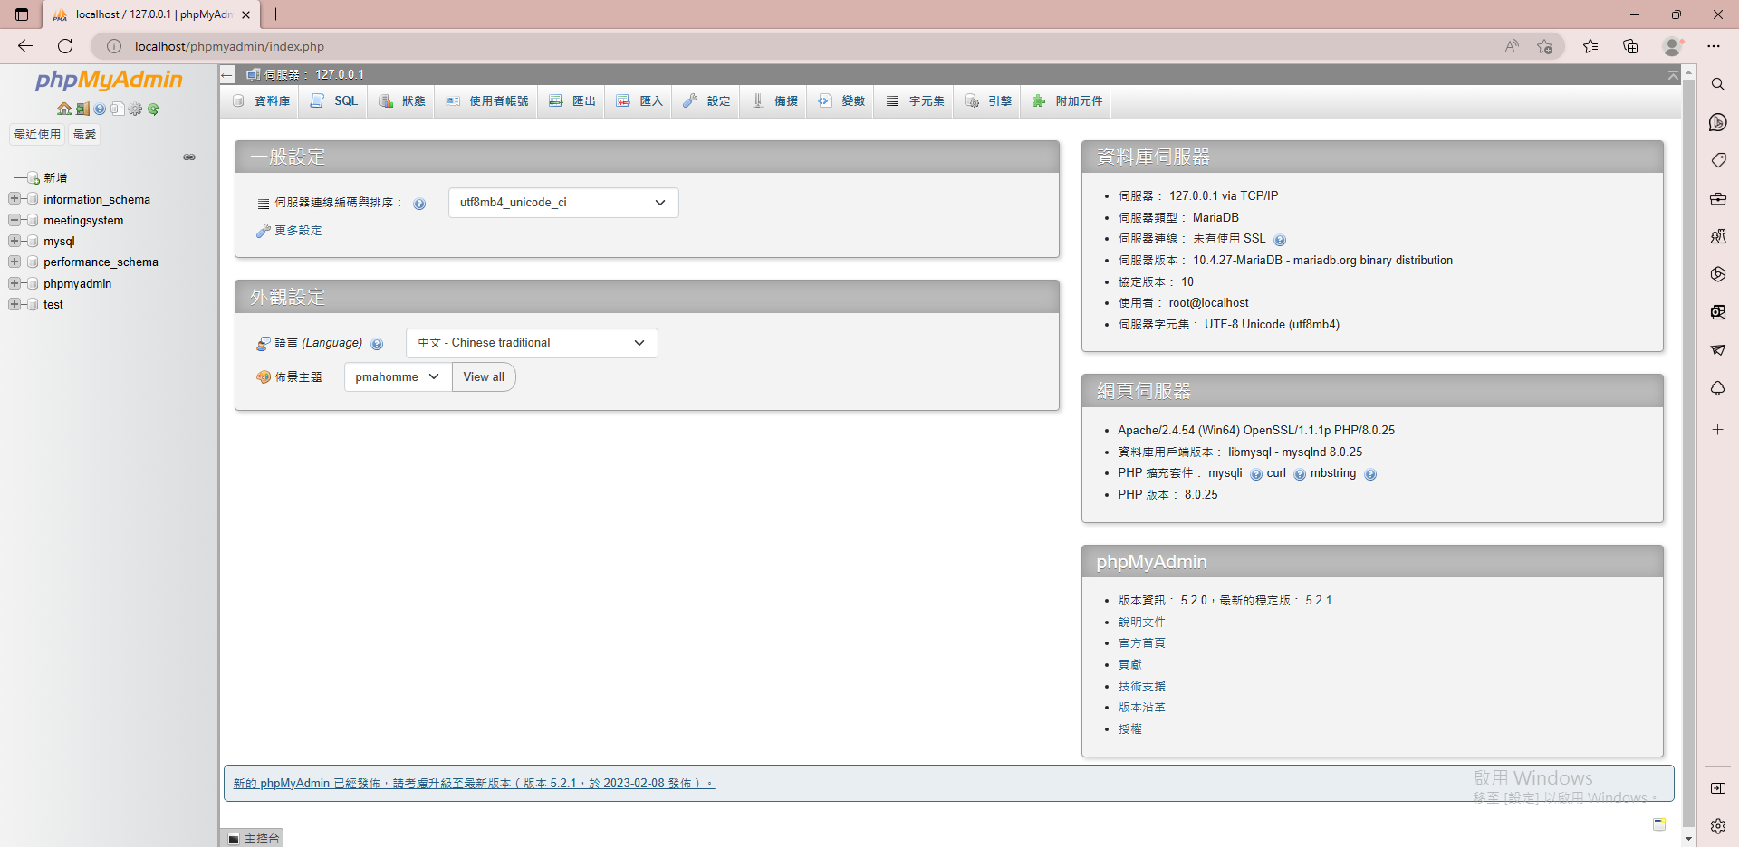
匯入table
1
開啟XAMPP
啟動Apache, MySQL
點擊MySQL->Admin
3
2

Slide 4
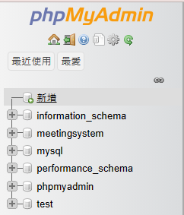
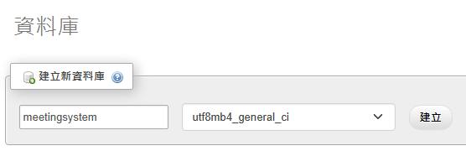
匯入table
左側列中選擇「新增」
資料庫名稱填入「meetingsystem」(個人預設)
編碼選擇utf8mb4_general_ci(參考自978-957-22-4565-1_P11-5)
按下建立
1
2
3
4

Slide 5
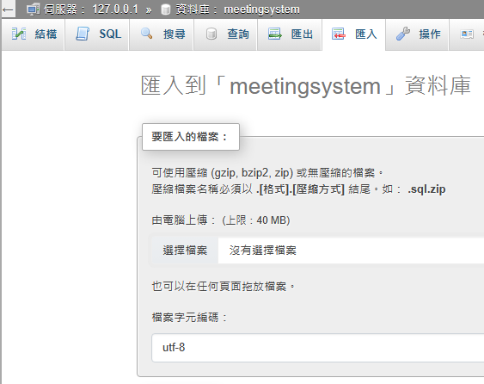

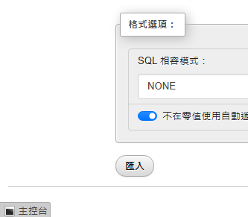
匯入table
1
點選「匯入」
點擊「選擇檔案」
選擇GitHub->database->meetingsystem.sql
下拉至最下面，點「匯入」
2
3
4

Slide 6
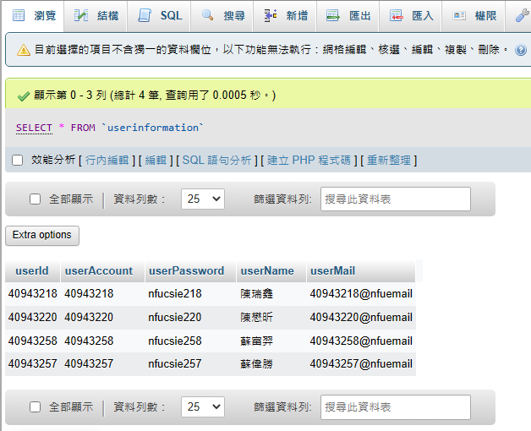
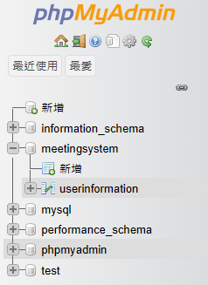
匯入table
左側可以看到已加入 userinformation這個table
瀏覽頁面看詳細內容
結束
2
1

Slide 7
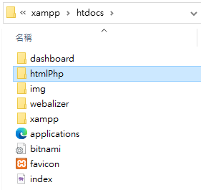
加入網頁檔案
將GitHub->htmlPhp放進xampp->htdocs

Slide 8
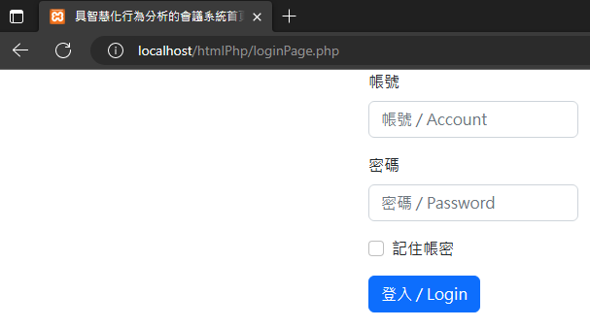
加入網頁檔案
在瀏覽器輸入並前往 http://localhost/htmlPhp/loginPage.php
結束

Slide 9
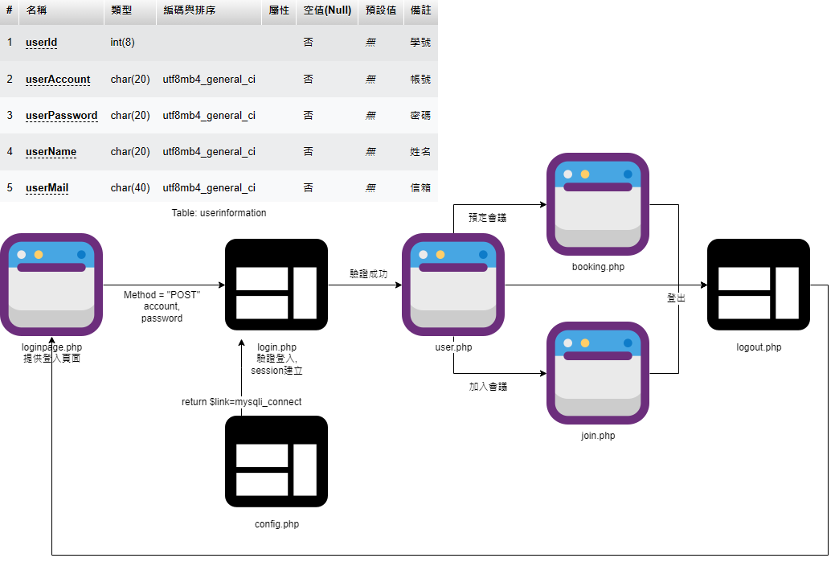
系統內部構造
https://drive.google.com/file/d/1TToMazW7pfIr_WbNEYuBrU50tl06FLXX/view?usp=sharing
loginpage,user,booking,join: 內含HTML格式，皆需要檢查是否已建立session。
沒有建立session則回到loginpage.php。
login,config,logout只有PHP。

Slide 10
結束

